Slide 1
校内研修
「高等学校における通級による指導」
理解編
Notes:
この研修スライドは，通級による指導に関する概論や法的根拠について，先生方に概略的に理解していただくことを目的としています。

Slide 2
本日の研修の流れ
通級による指導について
国の動向
特別の教育課程
単位修得の認定
指導の内容
Notes:
このスライドでは，このような内容の順で説明していきます。約１０分の説明となります。

Slide 3
高等学校における特別支援教育
平成２８年 学校教育法施行規則の一部改正等
平成３０年４月１日より
高等学校における通級による指導が実施可能に
Notes:
平成２８年に学校教育法施行規則の一部が改正により，平成２８年度から高等学校においても通級による指導が制度化され，平成３０年４月１日より実施が可能になりました。これまで高等学校では，障害のある生徒などに対して通常の授業での配慮や学校設定教科・科目等により，それぞれの先生方が指導や支援をしてきましたが，制度化によって生徒一人一人の障害に応じた特別の指導ができるようになりました。本県の県立高等学校でも通級による指導が開始されています。

Slide 4
通級による指導
障害に応じた
特別の指導
各教科の大部分の授業
一部
通常の学級
通級指導教室
Notes:
通級による指導とは，どのような指導なのか説明します。
通級による指導とは，通常の学級に在籍している障害のある生徒が大部分の授業を通常の学級で受けながら，一部，障害に応じた特別の指導を，通級指導教室といった特別な場で受ける指導形態のことです。
障害のある生徒はその障害によって学習場面や日常生活において様々なつまずきや困難が生じるため，他の生徒と同様に，発達段階に応じた指導だけでは十分とは言えません。そのような生徒が，一部の授業について通常の学級ではなく，通級指導教室において障害に応じた特別の指導を受けるのが通級による指導です。

Slide 5
実施形態
自校通級
生徒が在学する学校において指導を受ける。
他校通級
他の学校に週に何単位時間か定期的に通級し，指導を受ける。
巡回指導
通級による指導の担当教師が該当する生徒がいる学校に赴き，又は複数の学校を巡回して指導を行う。
Notes:
通級による指導はどのように実施していくのか説明します。まず，実施形態についてお伝えします。実施形態には，自校通級，他校通級，巡回指導があります。
自校通級は，生徒が在学する学校において，その学校の先生から指導を受ける形態です。
他校通級は，他の学校の通級指導教室に生徒が通級し，指導を受ける形態です。
巡回指導は，別な学校に在籍している先生が生徒の在学する学校を訪問し，指導を行う形態です。

Slide 6
対象となる生徒
言語障害者 自閉症者 情緒障害者
弱視者 難聴者 学習障害者
注意欠陥多動性障害者 肢体不自由者
病弱者及び身体虚弱者
※知的障害の児童生徒は指導の対象に含まれない
Notes:
通級による指導の対象は，このような障害のある児童生徒です。通常の学級での学習におおむね参加でき，一部特別な指導を必要とする程度のものとされています。
なお，知的障害の児童生徒は，特別支援学級等で指導を行うことが効果的なので，小・中学校においても現在のところ対象に含まれていません。
通級による指導を実施するかどうかの判断においては，医学的な診断の有無のみにとらわれることがないよう留意し，総合的に判断する必要があります。

Slide 7
対象となる生徒
言語障害者 自閉症者 情緒障害者
弱視者 難聴者 学習障害者
注意欠陥多動性障害者 肢体不自由者
病弱者及び身体虚弱者
※知的障害の児童生徒は指導の対象に含まれない
Notes:
現在，高等学校で対象となっている生徒は，学習障害者，注意欠陥多動性障害者，情緒障害者，自閉症者またはその可能性のある生徒が多いです。

Slide 8
国の動向
インクルーシブ教育システム
「共に学ぶ」
多様で柔軟な仕組みの整備
連続性のある多様な学びの場
Notes:
次に，なぜ，高等学校で通級による指導が行われることになったか経緯を説明します。
文部科学省は，障害の有無やその他の個々の違いを認識しつつ，様々な人々が活躍できる共生社会の形成に向けた方策の一つとして「インクルーシブ教育システムの構築のための特別支援教育の推進」を掲げています。
インクルーシブ教育システムとは，障害のある人と，障害のない人が共に学ぶ仕組みです。多様で柔軟な仕組みを整備することが重要であることや，連続性のある多様な学びの場を用意しておくことが必要であるとの考えが示されました。

Slide 9
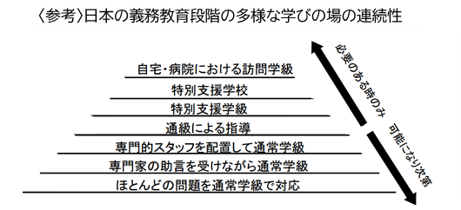
国の動向
「共生社会の形成に向けたインクルーシブ教育システム構築のための特別支援教育の推進（報告）（平成24年7月）参考資料４」より作成
Notes:
この図は日本の義務教育段階の多様な学びの場の連続性を示したものです。義務教育段階では，通常学級，通級による指導，特別支援学級，特別支援学校といった連続性のある多様な学びの場がすでに整備されています。
今まで障害のある生徒の中学校卒業後の進学先は，高等学校の通常学級か，特別支援学校高等部のみの選択でしたが，通級による指導の制度化により，高等学校に多様な学びの場の一つが新たにできたことになります。小・中学校で支援を受けてきた生徒が，高等学校に入学してからも支援を受けることができるようになりました。

Slide 10
国の動向
小・中学校で通級による指導を受けている
児童生徒の増加
高等学校への進学状況
学びの連続性の確保
通級による指導の制度化
Notes:
小・中学校で通級による指導を受けている児童生徒の増加，中学校卒業後の生徒の高等学校への進学状況などを踏まえ，小・中学校からの学びの連続性の確保の観点から，必要性が指摘されるようになりました。
生徒に対する指導・支援の体制整備が求められており，通級による指導の制度化に至りました。

Slide 11
特別の教育課程
高等学校又は中等教育学校の後期課程において，上記１の（１）に該当する生徒に対し，規則第１４０条の規定による特別の教育課程を編成するに当たっては，当該生徒の障害に応じた特別の指導を，高等学校又は中等教育学校の後期課程の教育課程に加え，又はその一部に替えることができるものとすること。
「学校教育法施行規則の一部を改正する省令等の公布について（通知）」より
Notes:
通級による指導を受ける生徒については，特別の教育課程を編成する必要があります。その点については，学校教育法施行規則第１４０条によって制度的に位置付けられています。

Slide 12
特別の教育課程
高等学校又は中等教育学校の後期課程において，上記１の（１）に該当する生徒に対し，規則第１４０条の規定による特別の教育課程を編成するに当たっては，当該生徒の障害に応じた特別の指導を，高等学校又は中等教育学校の後期課程の教育課程に加え，又はその一部に替えることができるものとすること。
「学校教育法施行規則の一部を改正する省令等の公布について（通知）」より
Notes:
通級による指導は，障害に応じた特別の指導を通常の教育課程に加え，又はその一部に替えて行うものとなっています。

Slide 13
特別の教育課程
教育課程に加える場合
各学科に共通する 必履修教科・科目 | 総合的な探究の時間 | 選択教科・科目 | 特別活動
各学科に共通する 必履修教科・科目 | 総合的な探究の時間 | 選択教科・科目 | 障害に応じた特別の指導 | 特別活動
授業時数の増加
通級による指導
Notes:
特別の指導を教育課程に加える場合は放課後等，授業のない時間帯に実施します。この場合，他の生徒と比較して対象生徒の授業時数が増加するので，生徒の負担や心理的抵抗感に配慮する必要があります。

Slide 14
特別の教育課程
教育課程の一部に替える場合
各学科に共通する 必履修教科・科目 | 総合的な探究の時間 | 選択教科・科目 | 特別活動
各学科に共通する 必履修教科・科目 | 総合的な探究の時間 | 選択教科・科目 | 特別活動
障害に応じた特別の指導
選択教科・科目の一部に替える
通級による指導
Notes:
教育課程の一部に替える場合は，授業時数は増加しませんが，他の生徒と同じ時間帯に異なる科目を履修させることになります。こちらについても生徒の心理的抵抗感や他の教科・科目を受けないことで弊害はないかについて，配慮していく必要があります。

Slide 15
特別の教育課程
替えることができない教科・科目
学科 | 替えることができない教科・科目等
普通科 | 〇 必履修教科・科目 〇 総合的な探究の時間及び特別活動
専門学科 | 〇 必履修教科・科目 〇 総合的な探究の時間及び特別活動 〇 全ての生徒が履修する専門教科・科目
総合学科 | 〇 必履修教科・科目 〇 総合的な探究の時間及び特別活動 〇 産業社会と人間
Notes:
また，各学科においては，替えることのできない教科・科目があります。例えば，普通科においては必履修教科・科目，総合的な探究の時間及び特別活動です。専門学科はこれに全ての生徒が履修する専門教科・科目，総合学科は産業社会と人間が加わります。これらを踏まえたうえで，特別の教育課程を編成していく必要があります。

Slide 16
単位修得の認定
学校においては，生徒が学校の定める個別の指導計画に従って通級による指導を履修し，その成果が個別に設定された指導目標からみて満足できると認められる場合には，当該学校の単位を修得したことを認定しなければならない。
「高等学校学習指導要領（平成３０年告示）解説 総則編」より
Notes:
次に単位修得の認定について説明します。高等学校の定める個別の指導計画に従って通級による指導を履修し，指導を通して目標が達成できていると校長先生が認めた場合に単位の修得が認定されます。

Slide 17
単位修得の認定
年間７単位を超えない範囲で当該習得した単位数を当該生徒の在学する高等学校等が定めた全課程の修了を認めるに必要な単位数に加えることができる。
「高等学校学習指導要領（平成３０年告示）解説 総則編」より
Notes:
高等学校では年間７単位を超えない範囲で，在学する高等学校等が定めた卒業に必要な単位数に加えることができます。

Slide 18
障害に応じた特別の指導
イ 障害のある生徒に対して，学校教育法施行規則第140条の規定に基づき，特別の教育課程を編成し，障害に応じた特別の指導（以下「通級による指導」という。）を行う場合には，学校教育法施行規則第129条の規定により
定める現行の特別支援学校高等部学習指導要領第６章に示す自立活動の内容を参考とし，具体的な目標や内容を定め，指導を行うものとする。その際，通級による指導が効果的に行われるよう，各教科・科目等と通級による指導との関連を図るなど，教師間の連携に努めるものとする。
「高等学校学習指導要領（平成３０年告示）」より
高等学校学習指導要領に通級による指導について記載
Notes:
次に指導の内容について説明します。
平成３０年に告示された学習指導要領には，通級による指導について新しく記載され，

Slide 19
障害に応じた特別の指導
イ 障害のある生徒に対して，学校教育法施行規則第140条の規定に基づき，特別の教育課程を編成し，障害に応じた特別の指導（以下「通級による指導」という。）を行う場合には，学校教育法施行規則第129条の規定により
定める現行の特別支援学校高等部学習指導要領第６章に示す自立活動の内容を参考とし，具体的な目標や内容を定め，指導を行うものとする。その際，通級による指導が効果的に行われるよう，各教科・科目等と通級による指導との関連を図るなど，教師間の連携に努めるものとする。
「高等学校学習指導要領（平成３０年告示）」より
高等学校学習指導要領に通級による指導について記載
Notes:
指導を行う際，特別支援学校高等部の学習指導要領に示す，自立活動の内容を参考にして行うことが示されました。

Slide 20
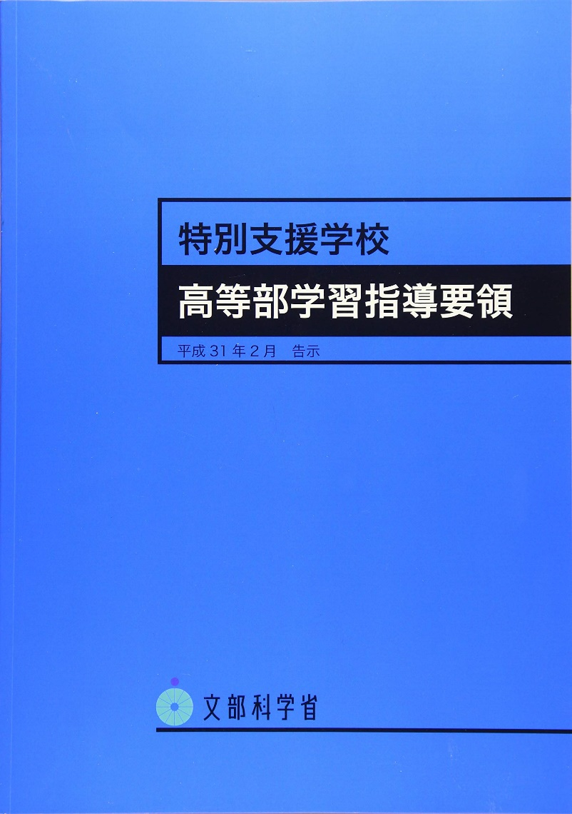
障害に応じた特別の指導
Notes:
こちらが特別支援学校高等部学習指導要領です。

Slide 21
障害に応じた特別の指導
自立活動の目標
個々の生徒が自立を目指し，障害による学習上又は生活上の困難を主体的に改善・克服するために必要な知識，技能，態度及び習慣を養い，もって心身の調和的発達の基盤を培う
「特別支援学校高等部学習指導要領」より
Notes:
自立活動は，個々の生徒の障害による学習上又は生活上の困難を改善・克服するための指導です。自立活動の目標はこのようになっています。

Slide 22
自立活動の内容
自立活動の内容の６区分
１ 健康の保持
２ 心理的な安定
３ 人間関係の形成
４ 環境の把握
５ 身体の動き
６ コミュニケーション
Notes:
自立活動は，特別支援学校の教育課程において特別に設けられた指導領域です。自立活動の内容はご覧のような６区分に整理されており，

Slide 23
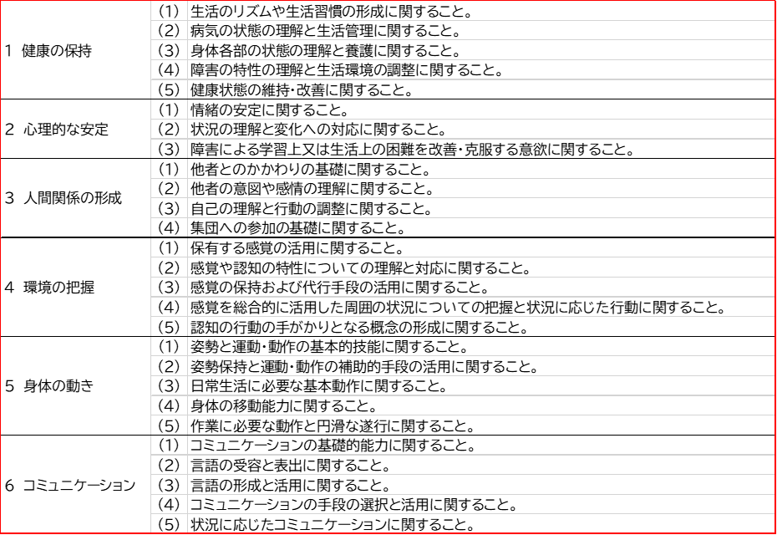
自立活動の内容
自立活動の内容の６区分２７項目
Notes:
更にこのように２７項目に分かれています。この中から，生徒一人一人の実態に応じて取り入れていきます。

Slide 24
自立活動の内容
教科指導との違い
〇 具体的な指導内容はあらかじめ定められていない
〇 生徒一人一人の教育的ニーズに応じて指導内容を検討
「オーダーメイドの指導」
Notes:
通級による指導は教科指導と異なり，具体的な指導内容はあらかじめ定められていません。
生徒一人一人に応じて指導内容を検討することから，オーダーメイドの指導と言われています。

Slide 25
高校通級スタートパック
通級による指導を理解する
１
具体的指導内容をイメージする
２
通級による指導の展開例
３
校内支援体制を整備する
４
新たな道を拓く進路指導
５
すぐに活用できる資料
６
Notes:
通級による指導や特別支援教育に関する概要について，更に理解を深めたい方は，高校通級スタートパックの第１章「通級による指導を理解する」をご覧ください。

